Slide 1
Generative Adversarial
Networks
GAN/DCGAN
Conditional GAN
PatchGAN & Pix2Pix
CycleGAN
Pham Trinh Duc

Slide 2
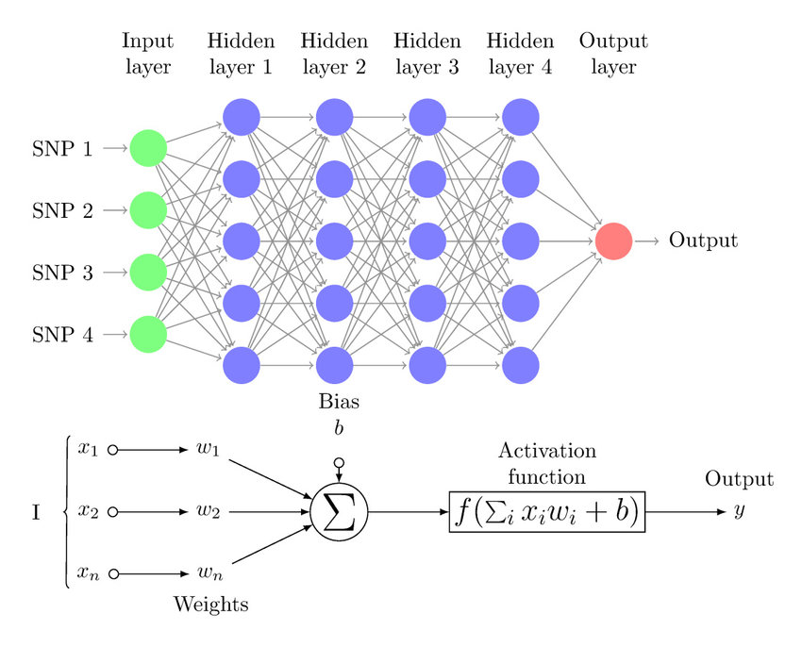
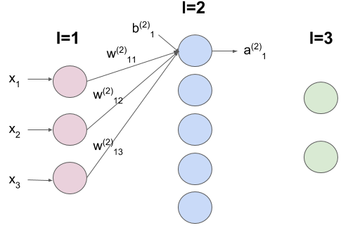
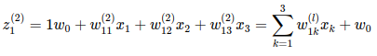
Introduction
MLP: là cấu trúc mạng đơn giản bao gồm các layer kết nối với nhau thông qua các node.
công thức tính output cho 1 node từ các node phía trước.

Slide 3
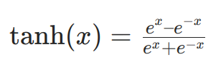
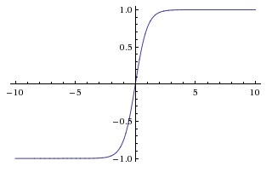
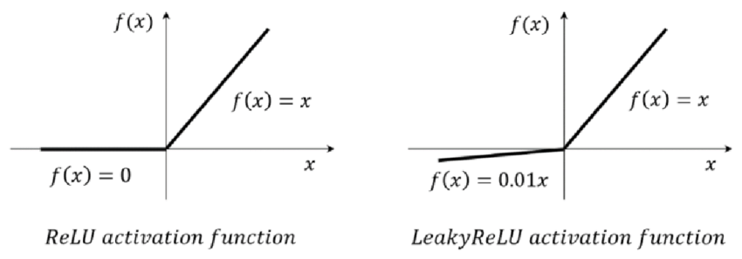
Introduction
Mục đích của activation function: sau khi đi qua các lớp MLP thì output sẽ ở dạng tuyến tính, như vậy model sẽ dễ bị overfitting.
Bởi vậy nên cần các hàm activation function để output trở thành dạng phi tuyến
Activation function: Tanh & Leaky Relu
Leaky Relu vẫn giữ lại được các giá trị âm trong khi đó thì Relu thì không.

Slide 4
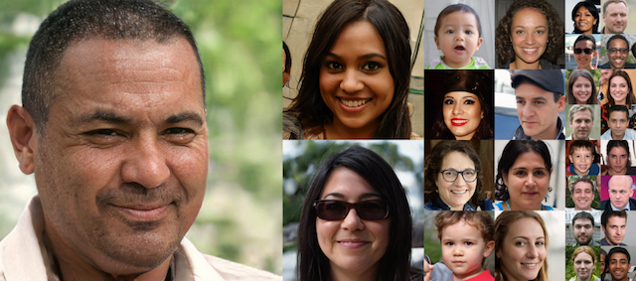
Introduction
Generative Adversarial Network (GAN): GAN thuộc nhóm Generative model- nhóm mô hình có khả năng sinh ra dữ liệu mới sau quá trình học. GAN có thể sinh ra một khuôn mặt mới, một con người mới, đoạn văn bản, chữ viết … Như trong hình ảnh dưới đây là các khuôn mặt do GAN sinh ra, dữ liệu sinh ra nhìn như thật, nhưng thực chất không phải thực.

Slide 5
Introduction
1 số ứng dụng của GAN trong thực tế:

Slide 6
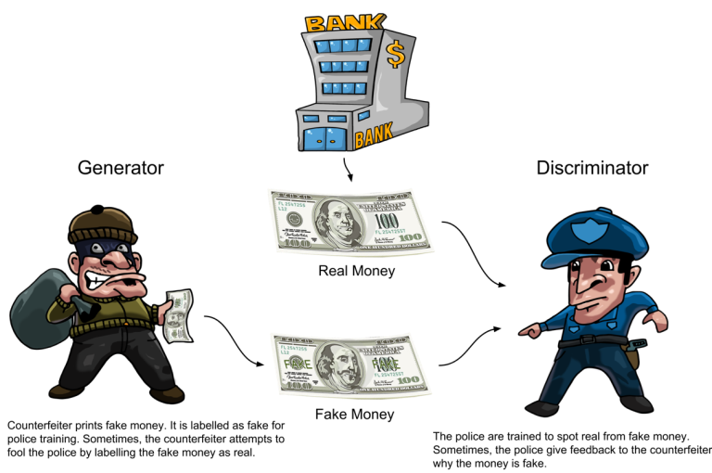
Introduction
GAN đào tạo 2 mạng nơ-ron là Generator và Discriminator cạnh tranh với nhau nhằm tạo ra dữ liệu mới xác thực hơn từ tập dữ liệu cho trước.
Generator tạo ra dữ liệu mới bằng cách lấy mẫu dữ liệu đầu vào và sửa đổi mẫu đó nhiều nhất có thể.
Discriminator cố gắng dự đoán liệu đầu ra của dữ liệu được tạo có thuộc tập dữ liệu ban đầu hay không. Hay nói cách khác mạng dự đoán sẽ xác định xem dữ liệu được tạo là thật hay giả. 2 mạng cứ liên tục update và chỉnh sửa cho đến khi không phân biệt được dữ liệu thật giả nữa.
Một ví dụ điển hình cho 2 mạng này:
Generator tượng trưng cho những người làm tiền giả, Discriminator tượng trưng cho cảnh sát. Generator cố gắng tạo ra tiền giả mà Discriminator không phân biệt được, sau đó Discriminator sẽ học các đặc trưng của tiền giả đó và phân biệt 2 loại tiền này.

Slide 7
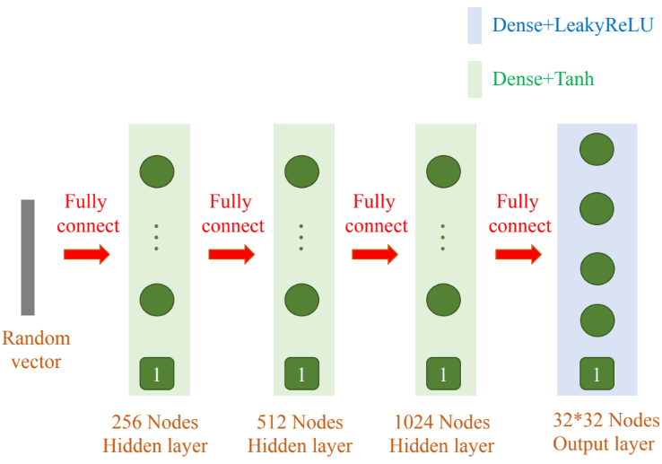
Generator
Generator là mạng sinh dữ liệu với input là nhiễu (noise: khi ta thay đổi ngẫu nhiên thì Generator sinh ra ở dữ liệu ở dạng khác, noise được tạo ra thường sử dụng normal hoặc uniform distribution) và output là các tensor có kích thước như data mẫu.
Random Samples z
Generator Network G
Generated Data
Cấu trúc của một mạng GAN cơ bản

Slide 8
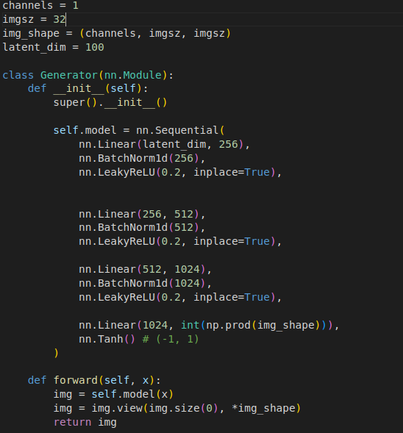
Generator
Code demo model Generator.
Random Samples z
Generator Network G
Generated Data

Slide 9
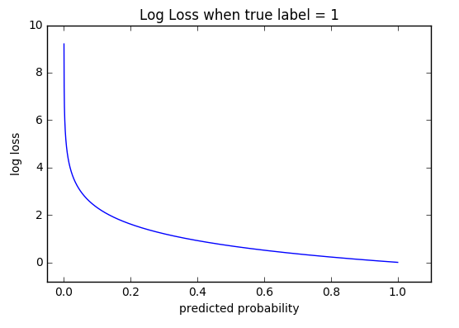
Generator
Hàm loss của Generator. Ta có thể hiểu như sau:
Input(z) đi qua network_G(G(z)) tạo ra fake data. Fake data đi qua network_D(đã đóng băng), network_D sẽ cho ra dự đoán(0 or 1).
Nếu network_D cho ra label =1 -> network G đang làm tốt và ngược lại. Hàm loss bên dưới sẽ điều chỉnh sau cho network_G làm tốt.
Random Samples z
Generator Network G
L(z) = −log(D(G(z)))
Fake Data
y = 0
Discriminator
(Fixed)
Real Data
y = 1

Slide 10
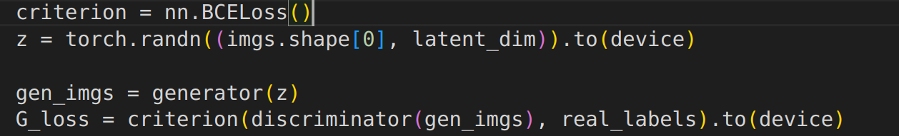
Generator
Code demo cho hàm loss của Generator.
Random Samples z
L(z) = −log(D(G(z)))
Generator Network G
Generated Data

Slide 11
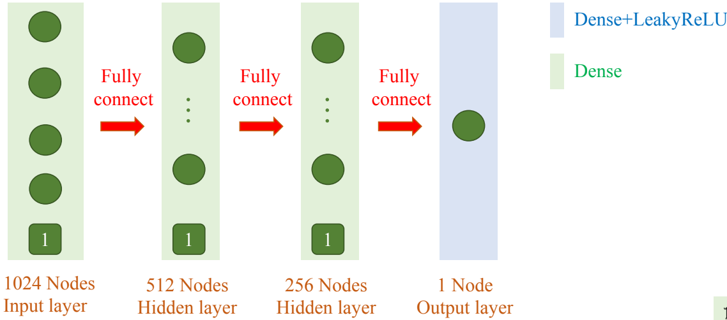
Discriminator
Discriminator nhận input là dữ liệu từ Generator, sau đó Flatten, đưa qua các lớp MLP và cuối cùng đưa qua lớp Sigmoid để phân loại.
Data
Discriminator
y = 0 y = 1

Slide 12
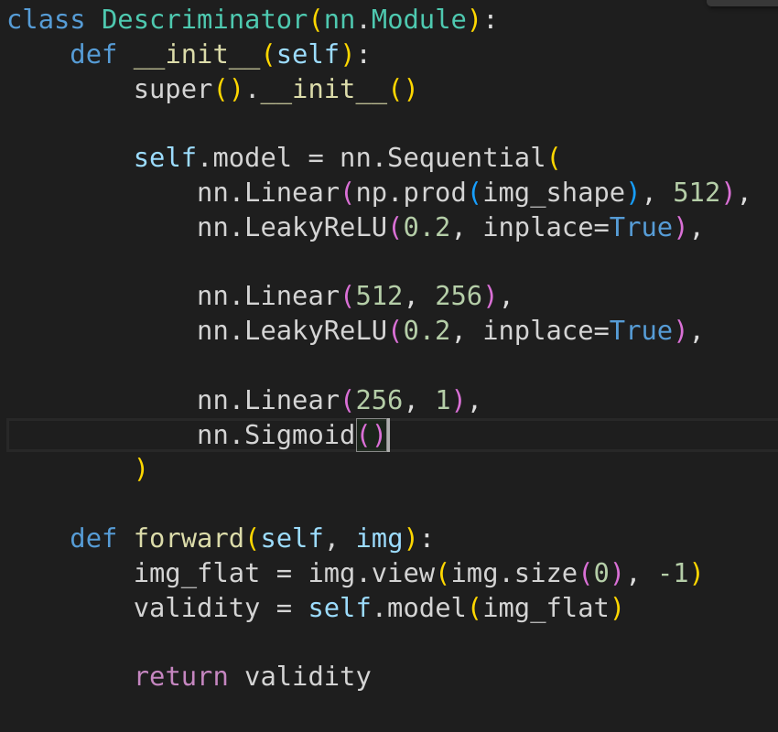
Discriminator
Code demo Discriminator.
Data
Discriminator
y = 0 y = 1

Slide 13
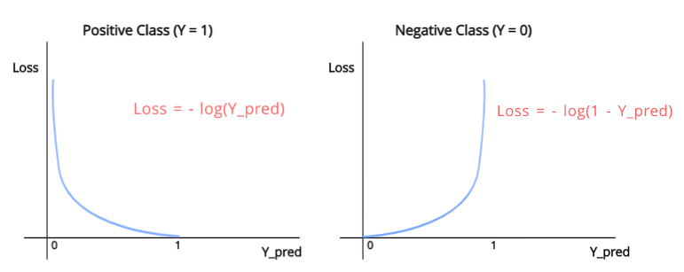
Discriminator
Hàm loss của Discriminator. Discriminator làm nhiệm vụ phân biệt thật giả.
Với input là Fake data D làm tốt nếu pred=0 và ngược lại tương ứng ứng với (1-y)log(1-D(G(z)))
Với input là Real data D làm tốt nếu pred=1 và ngược lại tương ứng với -ylog(D(x))
L(z, x) = −ylog(D(x)) - (1-y)log(1-D(G(z)))
D(x), D(G(z)) = Y_pred
y = Y_truth
Random Samples z
Generator Network G
(Fixed)
Fake Data
y = 0
Discriminator
Real Data
y = 1

Slide 14
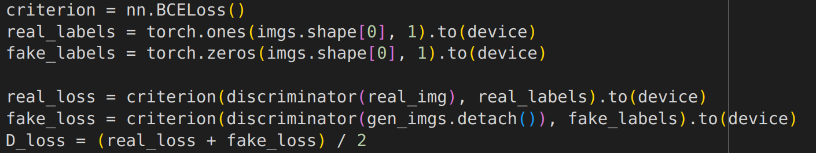
Discriminator
Code demo hàm loss Discriminator.
Data
Discriminator
y = 0 y = 1
L(z, x) = −ylog(D(x)) - (1-y)log(1-D(G(z)))

Slide 15
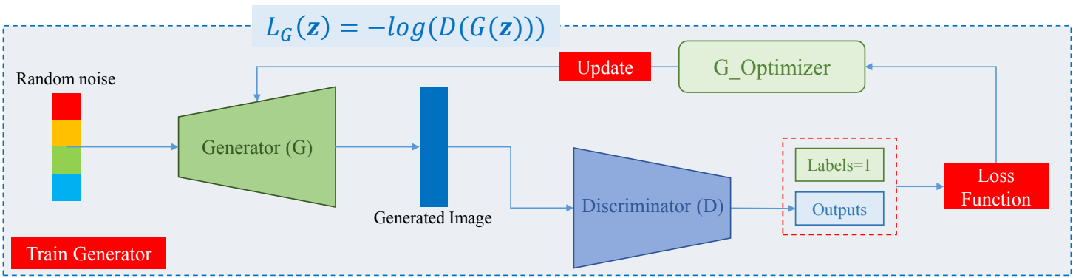
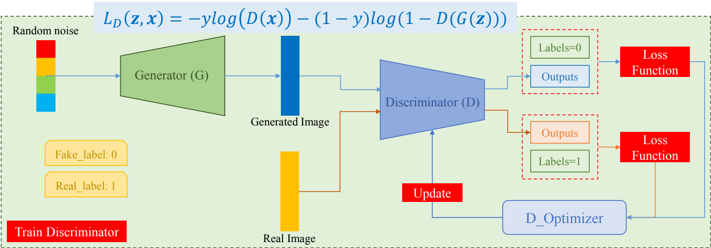
Overview
Generator architecture
Discriminator architecture

Slide 16
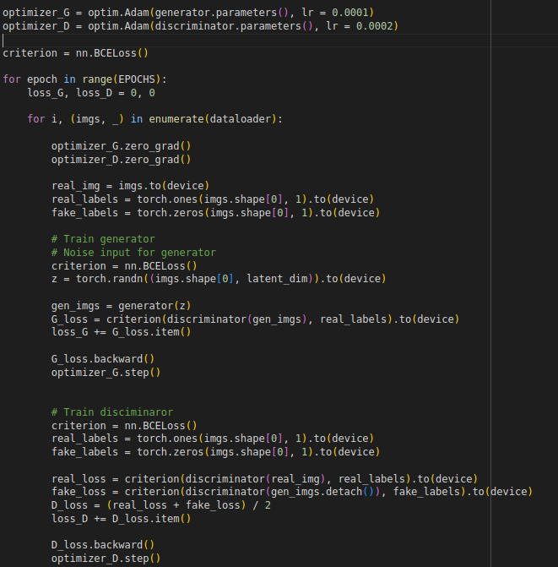
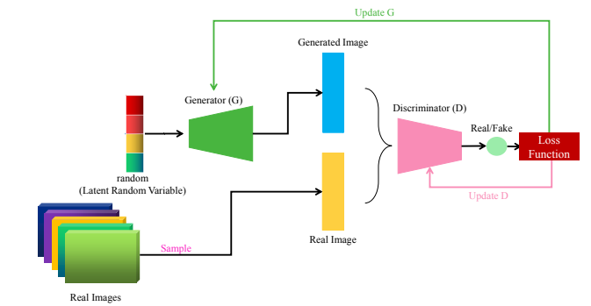
Overview
Full pipeline cho GAN và code demo.

Slide 17
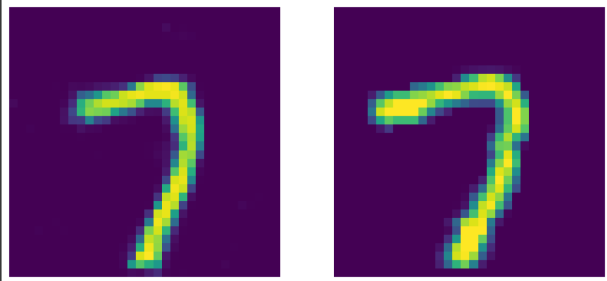
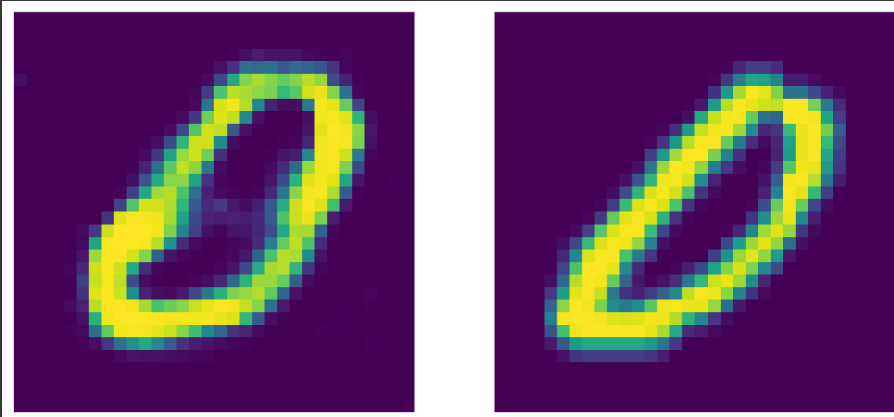
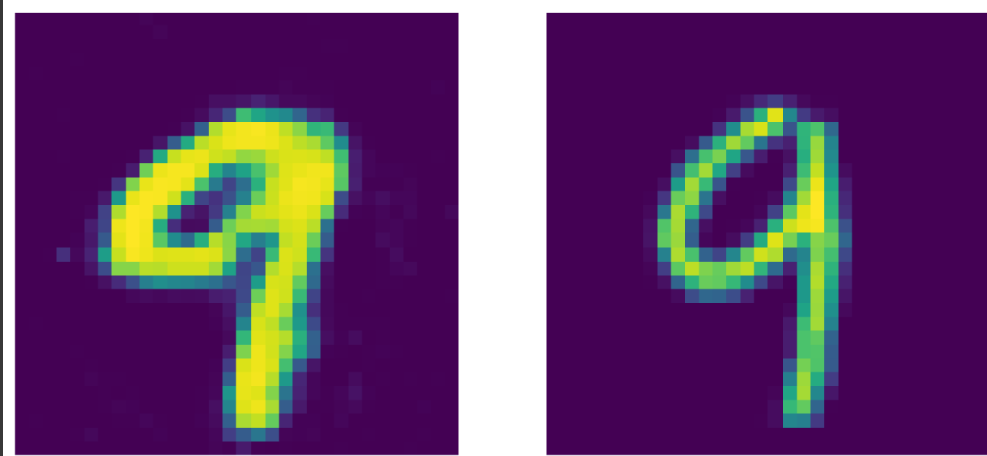
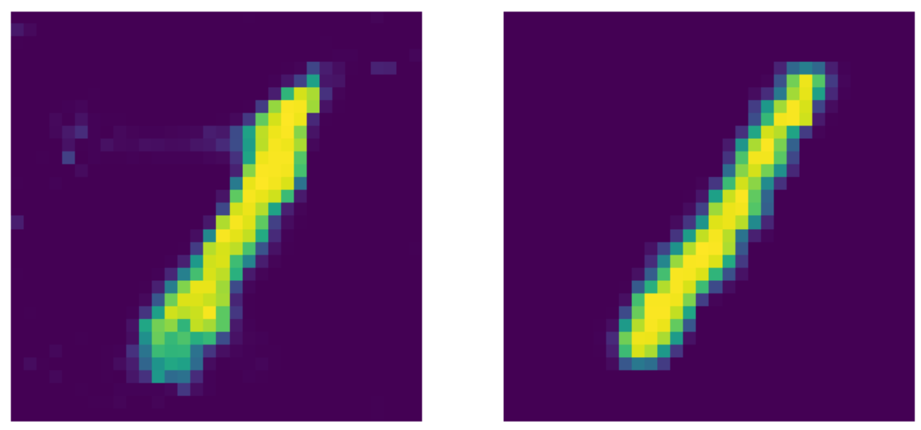
Overview
Một số kết quả sau khi train(200 epochs). Hình bên phải là real data, bên trái là dữ liệu được sinh ra

Slide 18
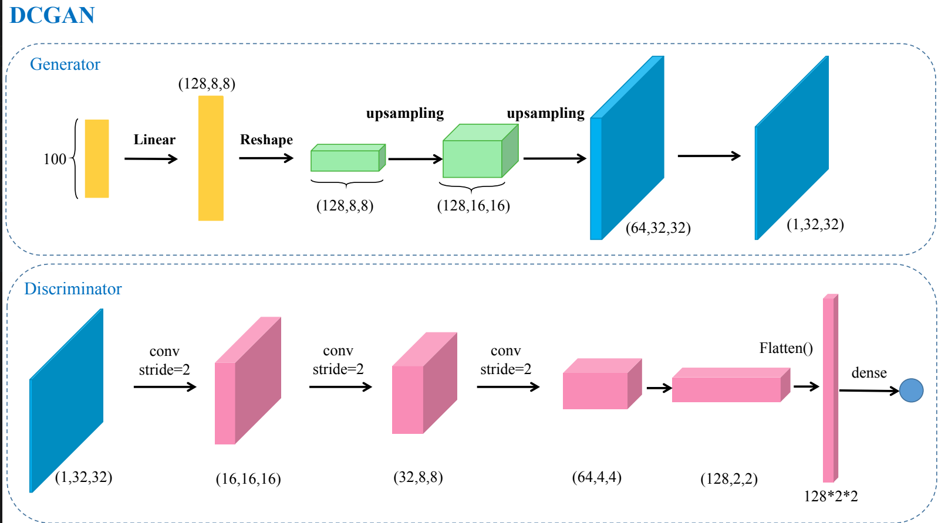
DCGAN
Kiến trúc của GAN bên trên chỉ sử dụng các lớp MLP đơn giản nên kết quả mang lại chưa cao, thay vì sử dụng các lớp MLP thì ta thay bằng các lớp Convolution. Như vậy kiến trúc của DCGAN khác với GAN ở chỗ GAN sử dụng MLP còn DCGAN sử dụng Convolution.

Slide 19
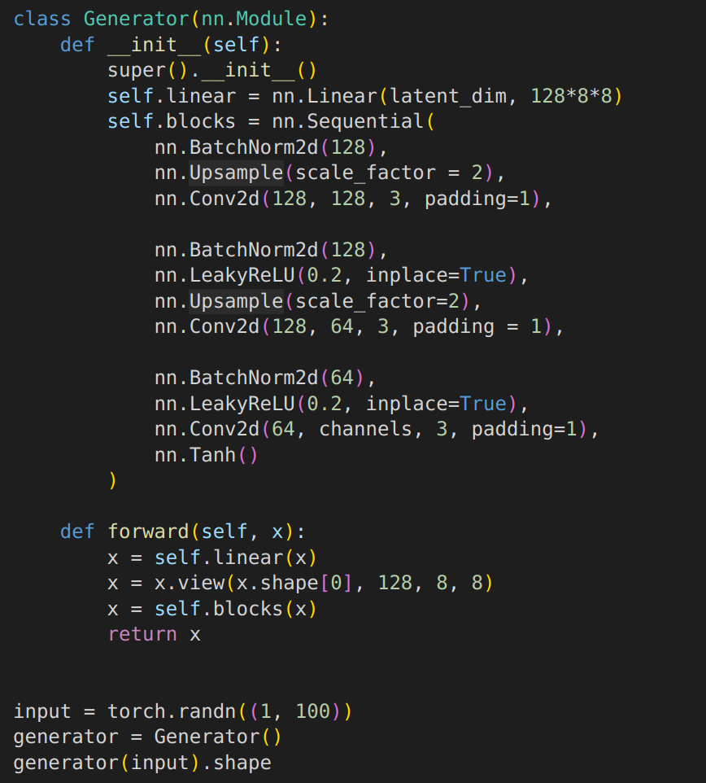
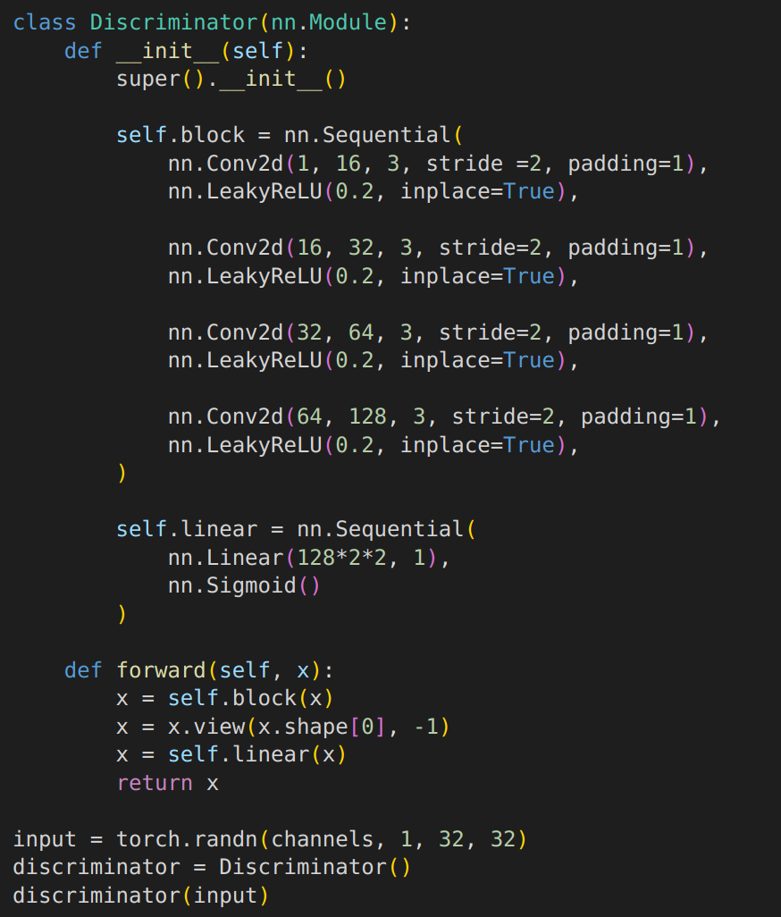
DCGAN
Code demo.

Slide 20
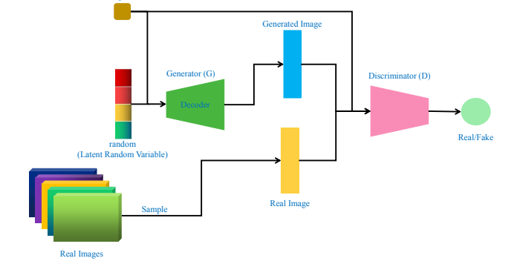
Conditional GAN (cGAN)
Với GAN và DCGAN khi ta muốn model sinh ra 1 hình ảnh cụ thể nào đó chẳng hạn như ta muốn sinh ra hình số 7 thì phải làm sao ?. Đó là điểm yếu của GAN và DCGAN. Từ đó xuất hiện Conditional GAN - kiến trúc này sẽ giúp ta giải quyết vấn đề đó.
Ý tưởng ở đây là khi train cho Generator ta sẽ thêm 1 tín hiệu cho trước vào model cùng input. Điều này sẽ giúp model hiểu được ngữ cảnh thêm vào và sinh ra output theo ngữ cảnh đó. Ngữ cảnh đó cũng được thêm vào Discriminator.

Slide 21
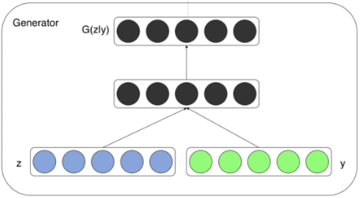
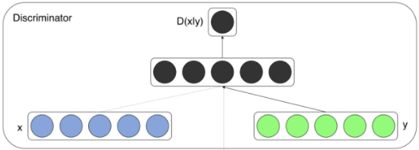
Conditional GAN (cGAN)
Cụ thể: ngữ cảnh được thêm vào là label(y) từ dataset. Ta sẽ đưa y qua 1 lớp Embedding và concat với input(x). Sau đó sẽ đưa vào network, điều này diễn ra ở cả 2 network.

Slide 22
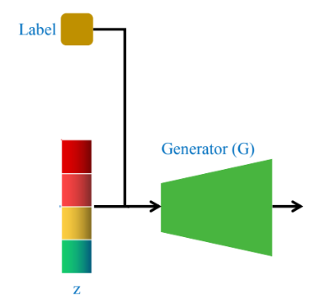
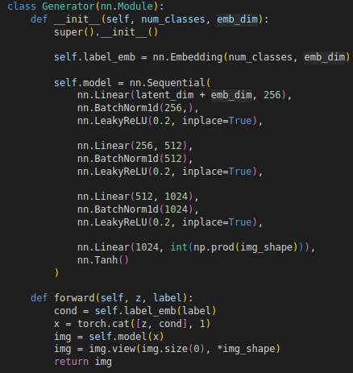
Conditional GAN (cGAN)
Implement code.

Slide 23
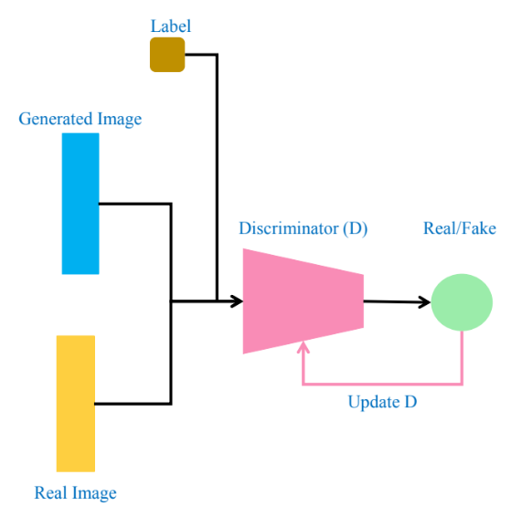
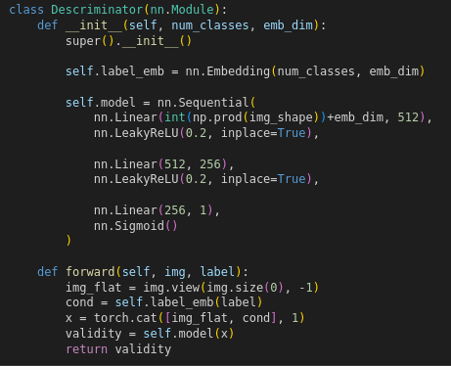
Conditional GAN (cGAN)
Implement code.

Slide 24
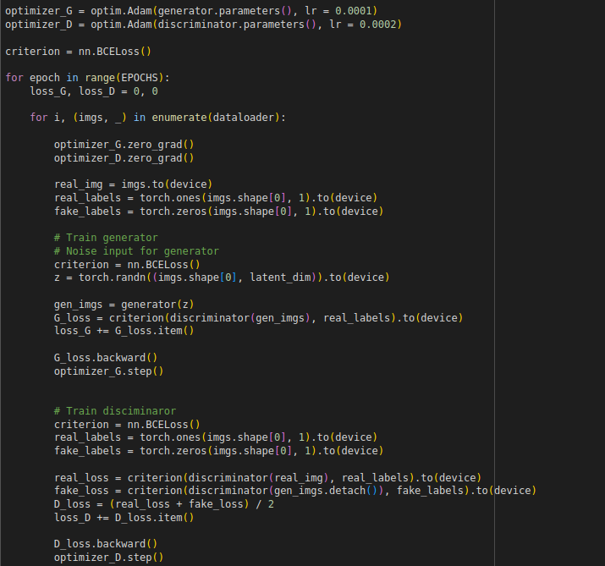
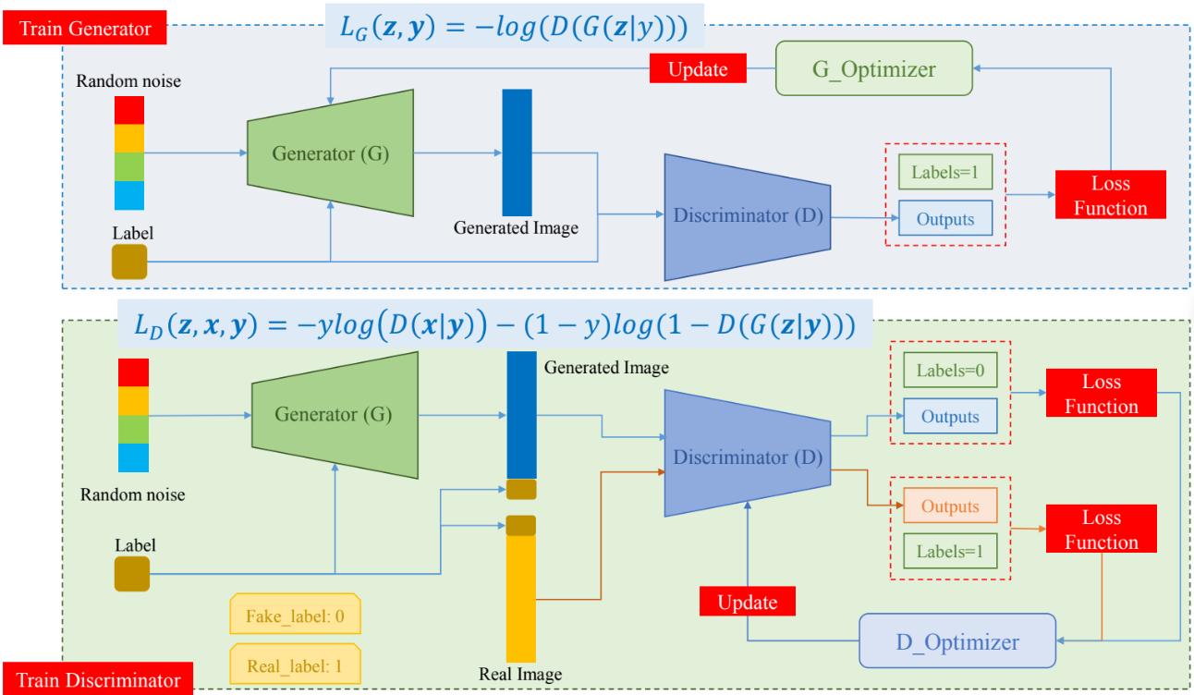
Conditional GAN (cGAN)
Code implement

Slide 25
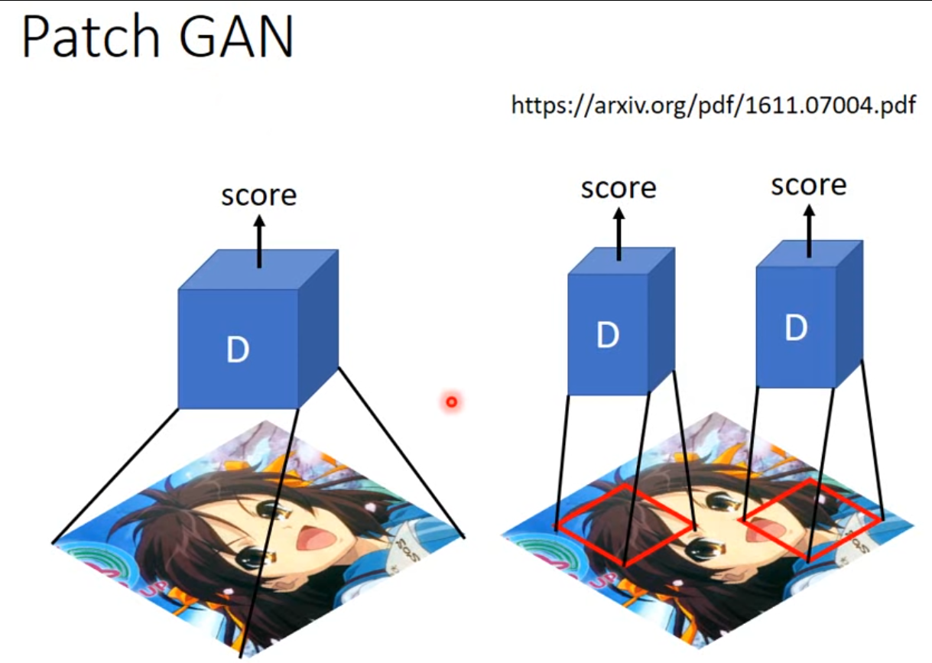
Patch GAN
Patch GAN được sử dụng khi ảnh đầu vào cho Discriminator quá lớn, mà để Discriminator dựa vào toàn cảnh để phân loại thì kết quả sẽ không tốt.
Bởi vậy ta sẽ chia ảnh thành các patch để Discriminator phân loại cho từng patch.

Slide 26
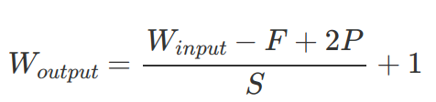
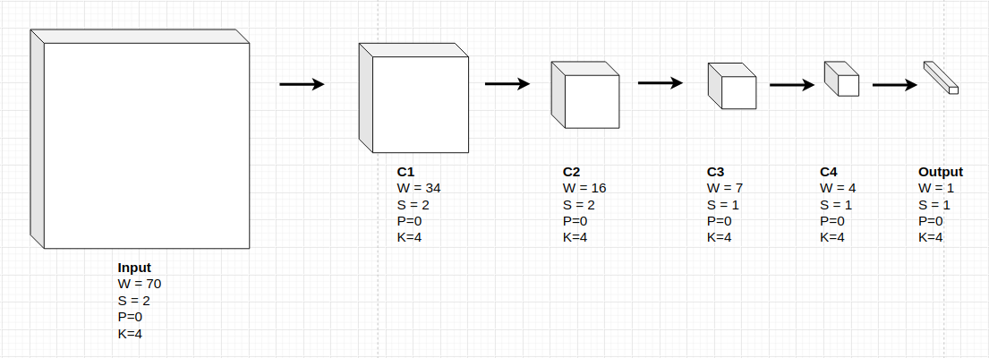
Patch GAN
Ta áp dụng CNN trên từng patch của ảnh. Giả sử ta chia hình ảnh thành các patch có size 70 x 70.
Sau khi đi cho ra output của từng patch thì ta sẽ tính trung bình để ra được kết quả cuối cùng.
Kí hiệu:
W: size của tensor
S : stride
P : padding
K: kernel size (F trong công thức)

Slide 27
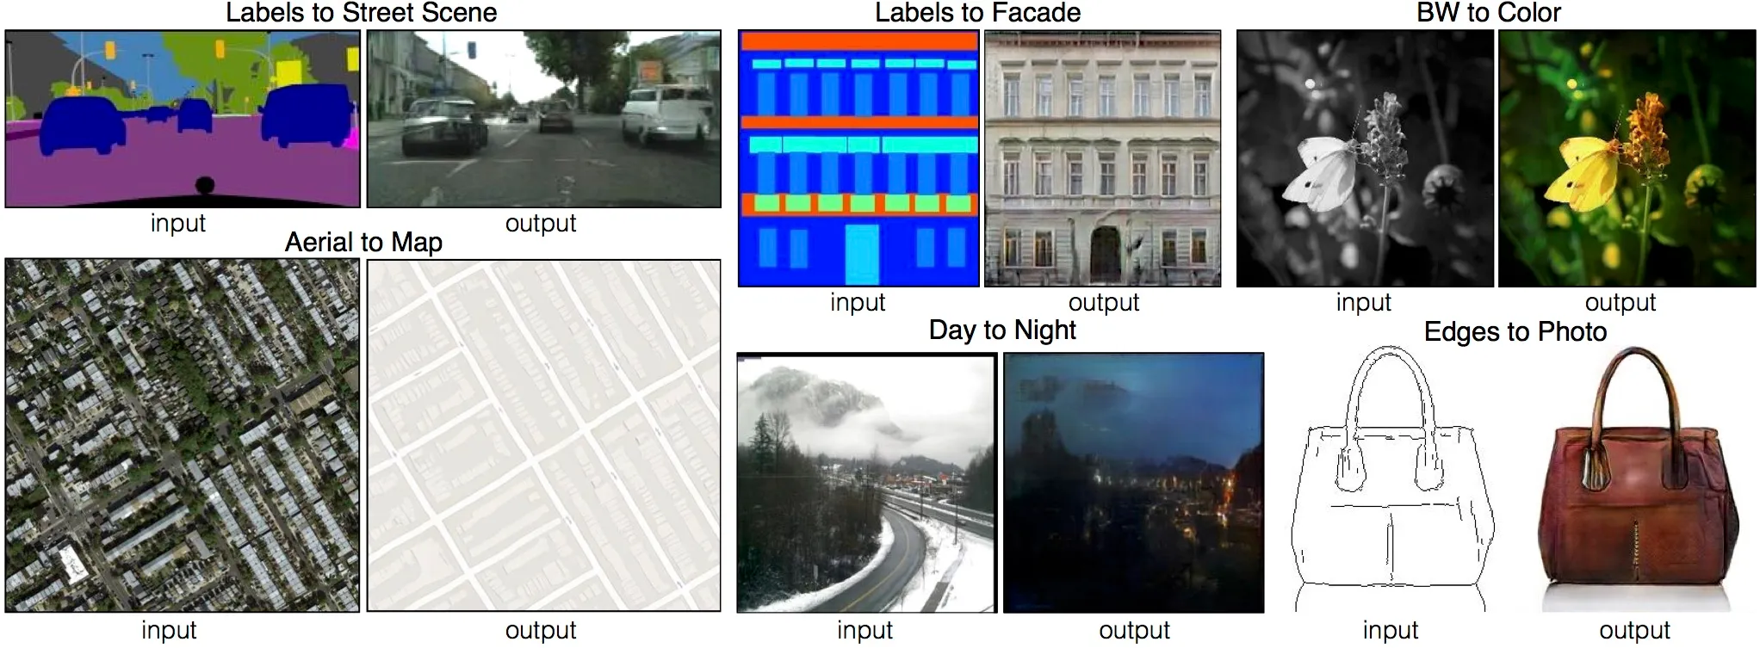
Pix2Pix
Pix2Pix là 1 mạng GAN tuy nhiên input của GAN là noise thì input của Pix2Pix là 1 ảnh vẽ.
Output của Pix2Pix là 1 ảnh vẽ.

Slide 28
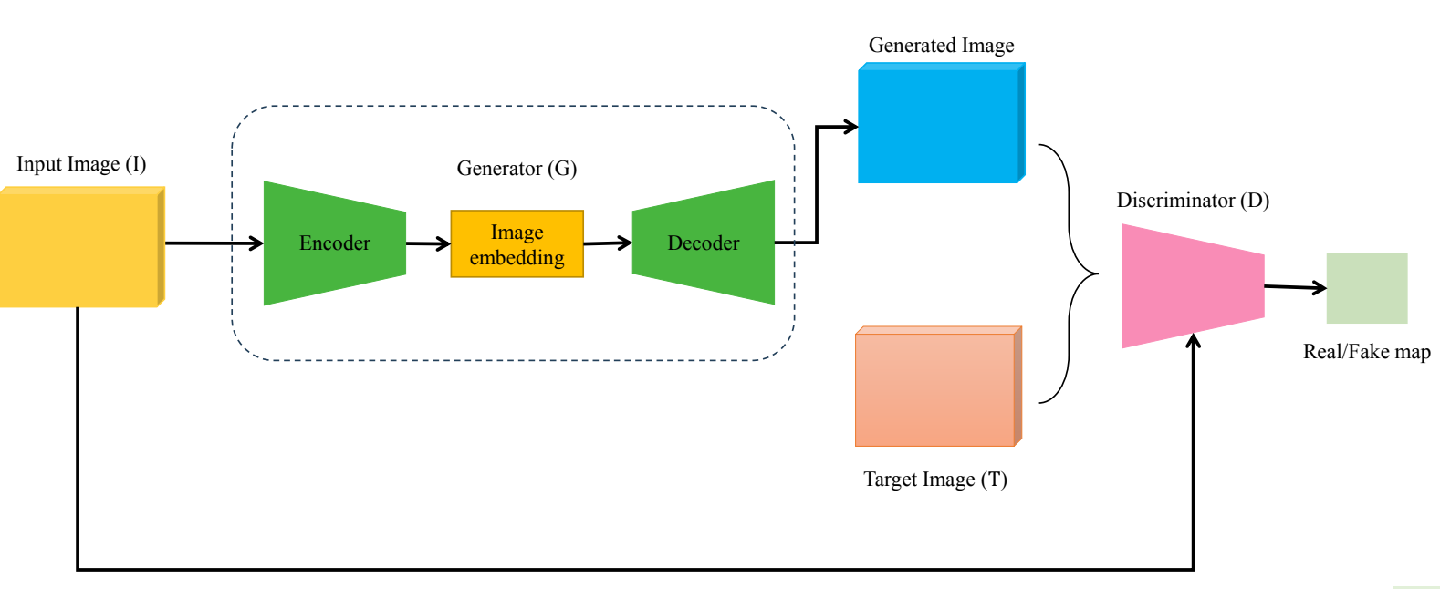
Pix2Pix
Tổng quan kiến trúc mạng Pix2Pix.

Slide 29
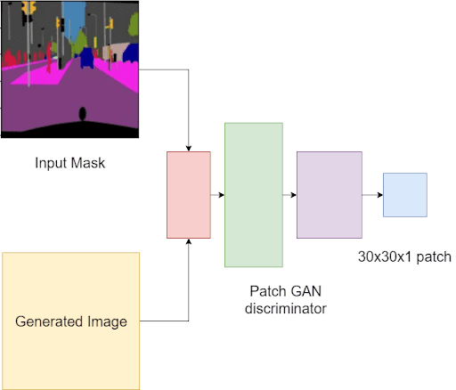
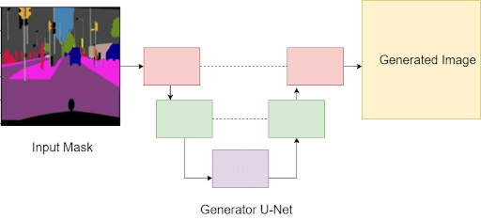
Pix2Pix
Kiến trúc Generator sử dụng kiến trúc mạng Unet.
Kiến trúc Discriminator là PatchGAN.

Slide 30
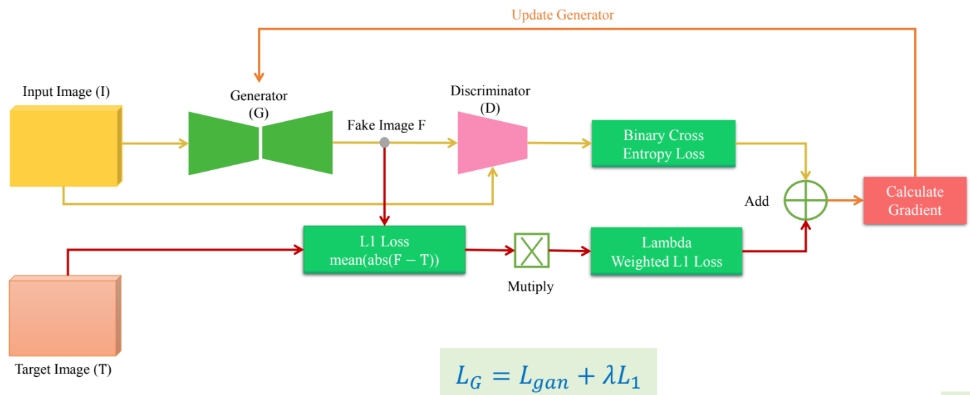
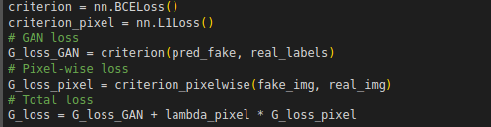
Pix2Pix
Tương tự mạng GAN. Tuy nhiên sẽ có điểm khác biệt ở hàm loss.
Ta thêm hàm loss L1 giữa ảnh được sinh ra và ảnh từ dataset, điều này sẽ giúp fake image được kéo về cùng cục bộ nhanh hơn giúp quá trình train dễ dàng hơn. Tuy nhiên hàm L1 sẽ làm mất đi tính sáng tạo khi sinh ảnh, bởi vậy nên ta sẽ nhân thêm 1 hệ số lambda tránh điều này.

Slide 31
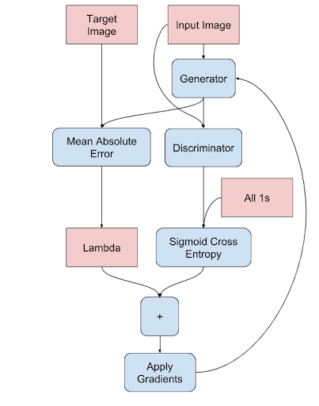
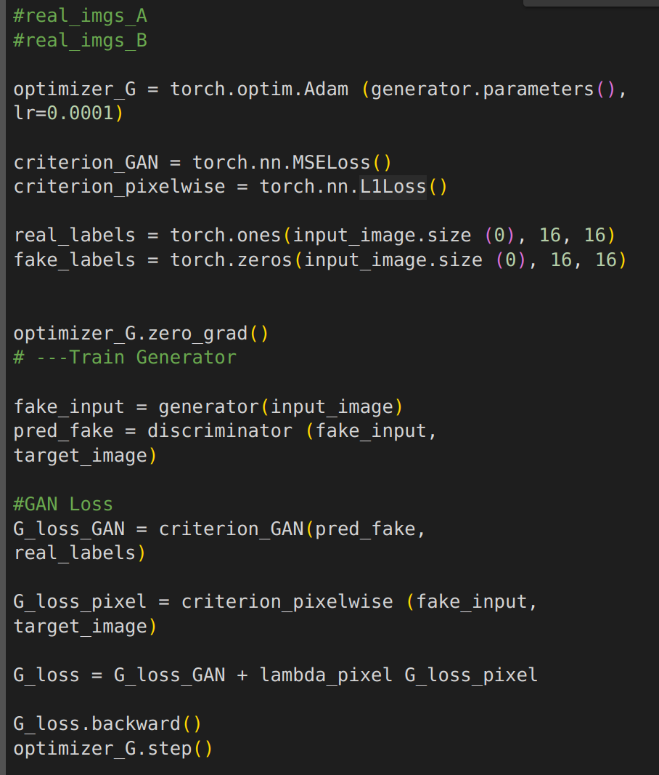
Pix2Pix
Train generator

Slide 32
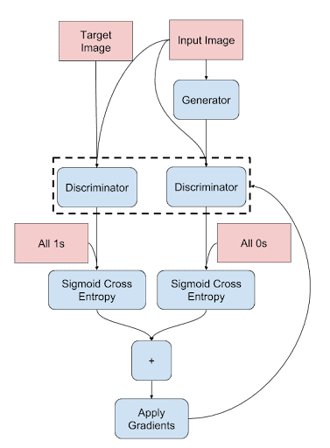
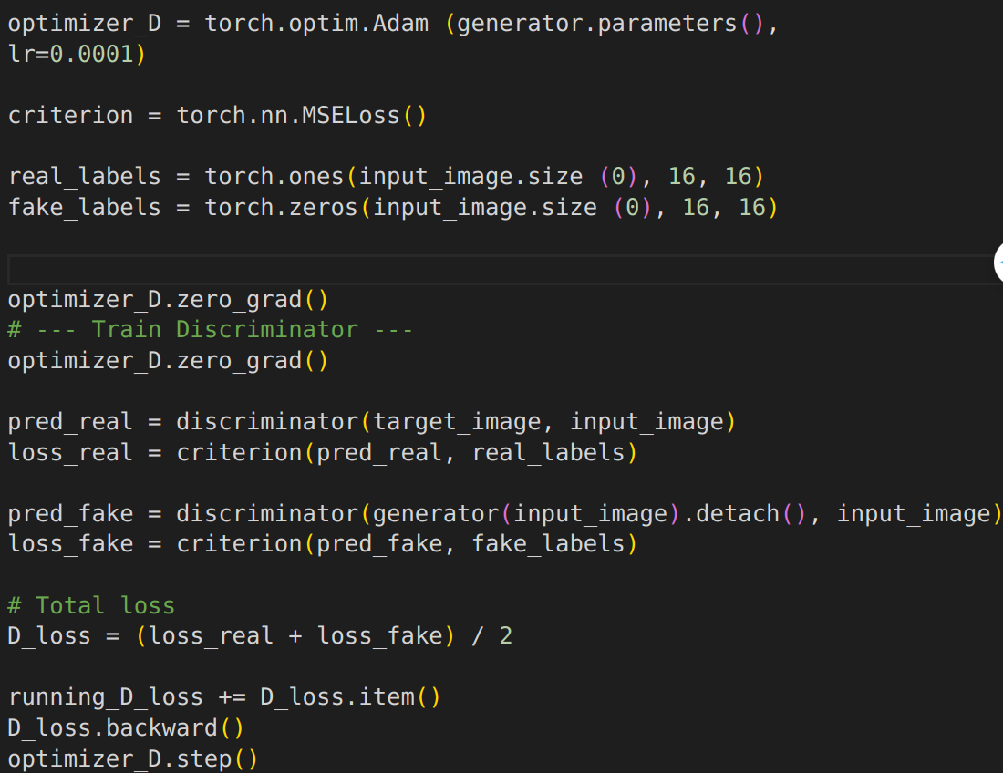
Pix2Pix
Train discriminator.

Slide 33
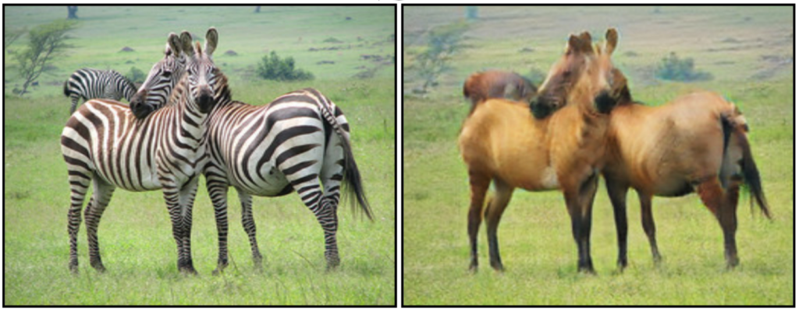
CycleGAN
Với Pix2Pix dataset cần chuẩn bị từng pair(input và output image), điều này sẽ tốn thời gian và công sức.
Cycle GAN thuộc bài toán image translate sẽ giải quyết vấn đề này.
Trong hình bên dưới input của Cycle GAN là ảnh ngựa vằn và output là hình ảnh ngựa thường.

Slide 34


CycleGAN
Cycle Gan vẫn sử dụng hai mạng Generator và Discriminator. Bên dưới là nhiệm vụ của 2 mạng này trong Cycle GAN.

Slide 35

CycleGAN
Ta có 2 mạng Generator(Gab, Gba) và 2 discriminator(Da, Db):
dataset A: ảnh ngựa thường, dataset B: ảnh ngựa vằn.
Gab: chuyển ảnh ngựa thường sang ngựa vằn.
Gba: chuyển từ ngựa vằn sang ngựa thường.
Da: phân biệt ngựa thường trong dataset A và ngựa thường do Gba sinh ra.
Db: phân biệt ảnh ngựa vằn trong dataset B và ảnh ngựa vằn do Gab sinh ra.
Điểm chú ý: ta sẽ sử dụng L1 hoặc L2 đối với ảnh input_A và ảnh cyclic_A. L1/L2 sẽ kéo 2 ảnh này lại để chúng giống nhau muốn thế thì generated_B được sinh ra cũng phải được làm tốt. Đó là ý tưởng của cycle consistency

Slide 36


CycleGAN
Kiến trúc của mạng Generator sử dụng Unet và Discriminator sử dụng PatchGAN.

Slide 37
CycleGAN

